Slide 1
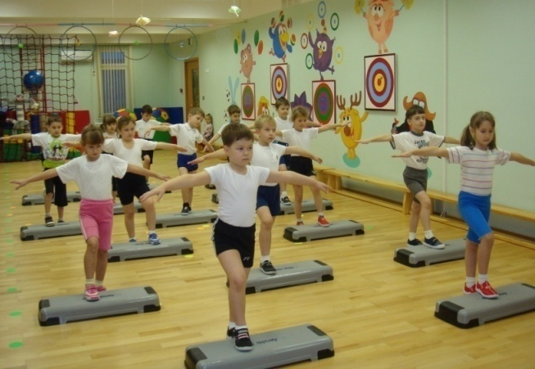
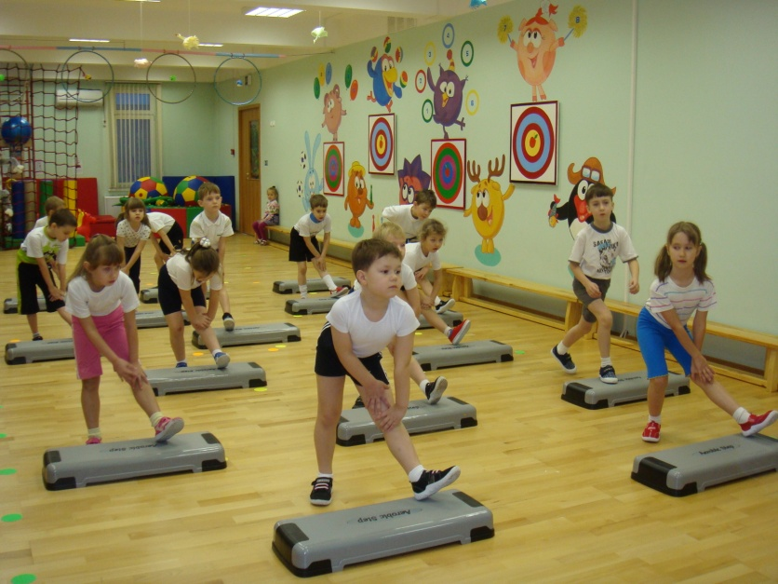
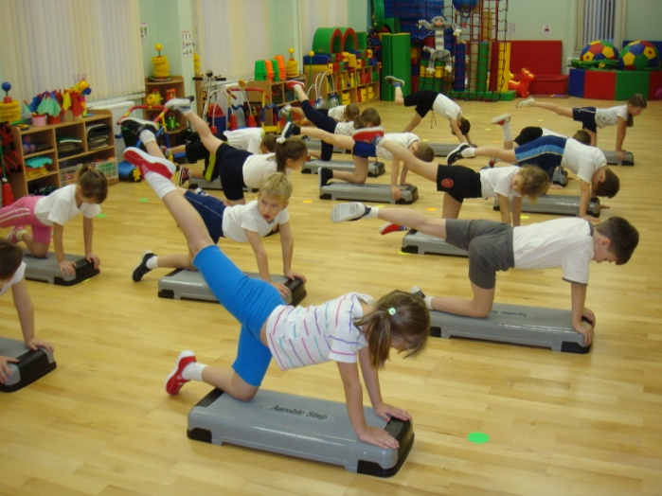
Степ-аэробика
Опыт работы с детьми дошкольного возраста показывает, что все перечисленные выше формы оздоровительной физической культуры положительно влияют на организм ребенка. Но наиболее эффективно — аэробика.
Занятия аэробикой доставляют детям большое удовольствие. Для того чтобы занятия были более интересными и насыщенными, приобрели для детей индивидуальные снаряды — степы.

Slide 2
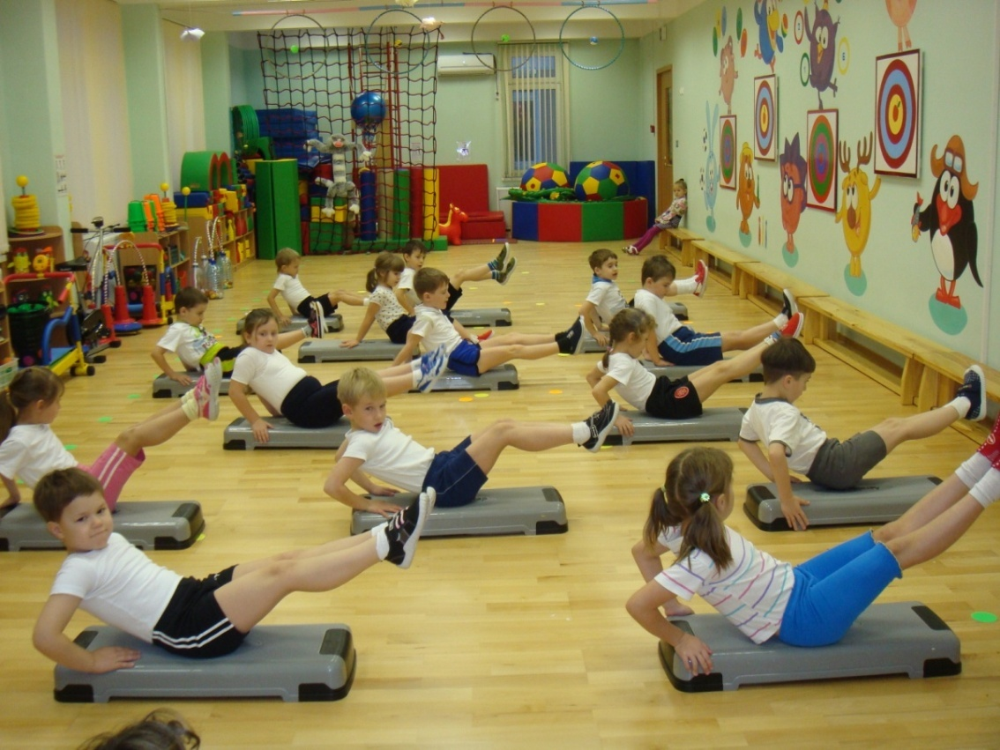
Степ — это ступенька с изменяющейся высотой
Занятия степ-аэробикой обязательно сопровождаются бодрой, ритмичной музыкой, которая создает у детей хорошее настроение. Степ-аэробикой мы занимаемся в следующих вариантах:
— в форме полных занятий оздоровительно-тренирующего характера с детьми старшего дошкольного возраста, продолжительностью 25—35 мин.; — как часть занятия (продолжительность от 10 до 15 мин.); — в форме утренней гимнастики, что усиливает ее оздоровительный и эмоциональный эффект; — в показательных выступлениях детей на праздниках; — как степ-развлечение.

Slide 3
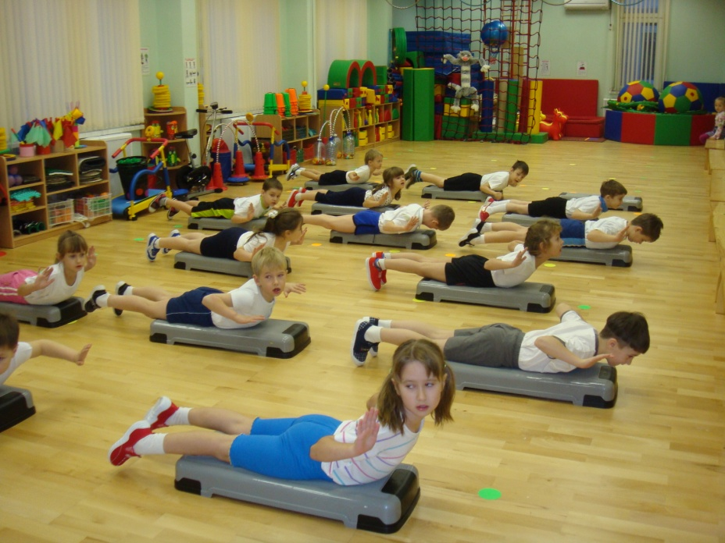
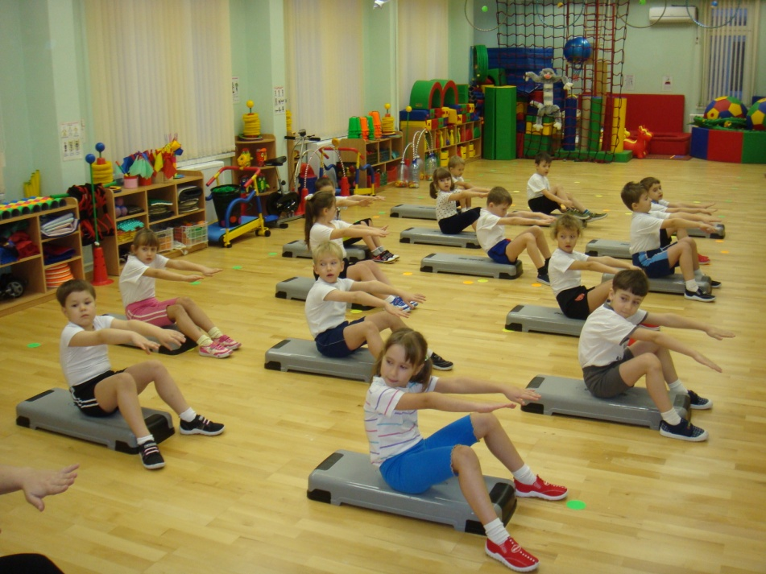
Один комплекс степ-аэробики, как полного занятия, выполняется детьми в течение трех месяцев, некоторые упражнения по мере их усвоения видоизменяются и усложняются.
При распределении упражнений необходимо правильно дозировать физическую нагрузку, т.е. частота сердечных сокращений не должна превышать 150—160 уд./мин.

